Slide 1
SQL JOIN
Notes:
‹#›

Slide 2
JOIN
Link tables
Notes:
la jointure ou appariement est l'opération permettant d’associer plusieurs tables ou vues de la base par le biais d’un lien logique de données entre les différentes tables ou vues, le lien étant vérifié par le biais d'un prédicat

Slide 3
JOIN
Link tables
Through logical link (key)
Notes:
la jointure ou appariement est l'opération permettant d’associer plusieurs tables ou vues de la base par le biais d’un lien logique de données entre les différentes tables ou vues, le lien étant vérifié par le biais d'un prédicat

Slide 4
JOIN
Link tables
Through logical link (key)
Mostly use with FK/PK relationship
Notes:
la jointure ou appariement est l'opération permettant d’associer plusieurs tables ou vues de la base par le biais d’un lien logique de données entre les différentes tables ou vues, le lien étant vérifié par le biais d'un prédicat

Slide 5
JOIN
Associate records of 2 tables by linking one attribute of the first table with one of the second table.
Notes:
les jointures consistent à associer des lignes de 2 tables en associant l’égalité des valeurs d’une colonne d’une première table par rapport à la valeur d’une colonne d’une seconde table.

Slide 6
INNER JOIN
Notes:
‹#›

Slide 7
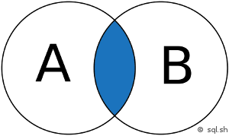
INNER JOIN
Returns records when there is at least one record matching criteria
Notes:
Cette commande retourne les enregistrements lorsqu’il y a au moins une ligne dans chaque colonne qui correspond à la condition.

Slide 8
INNER JOIN
SELECT *
FROM table1
INNER JOIN table2 ON table1.pk = table2.fk
Notes:
Cette commande retourne les enregistrements lorsqu’il y a au moins une ligne dans chaque colonne qui correspond à la condition.

Slide 9
INNER JOIN
Example :
User
Order
Notes:
Imaginons qu’une base de 2 données possède une table “utilisateur” et une autre table “adresse” qui contient les adresses de ces utilisateurs. Avec une jointure, il est possible d’obtenir les données de l’utilisateur et de son adresse en une seule requête.

Slide 10
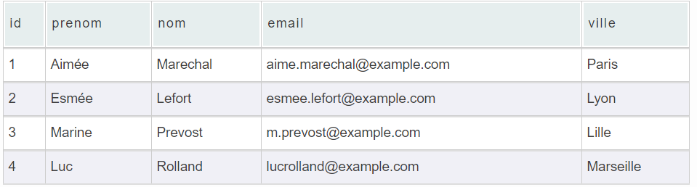
INNER JOIN
Notes:
Imaginons qu’une base de 2 données possède une table “utilisateur” et une autre table “adresse” qui contient les adresses de ces utilisateurs. Avec une jointure, il est possible d’obtenir les données de l’utilisateur et de son adresse en une seule requête.

Slide 11
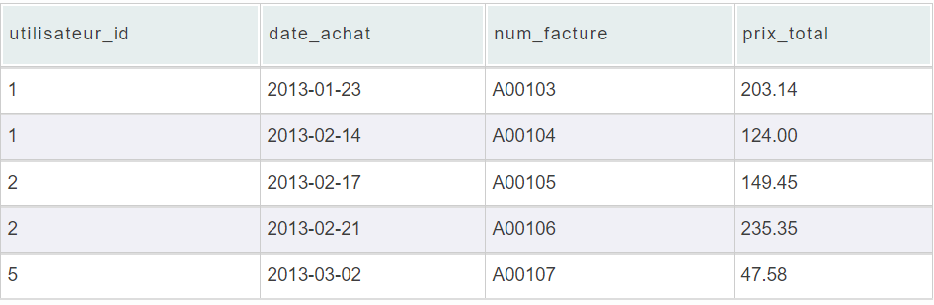
INNER JOIN
Notes:
Imaginons qu’une base de 2 données possède une table “utilisateur” et une autre table “adresse” qui contient les adresses de ces utilisateurs. Avec une jointure, il est possible d’obtenir les données de l’utilisateur et de son adresse en une seule requête.

Slide 12
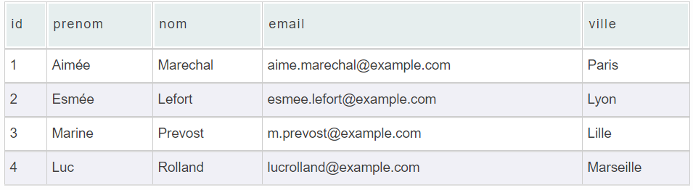
INNER JOIN
Notes:
Imaginons qu’une base de 2 données possède une table “utilisateur” et une autre table “adresse” qui contient les adresses de ces utilisateurs. Avec une jointure, il est possible d’obtenir les données de l’utilisateur et de son adresse en une seule requête.

Slide 13
INNER JOIN
SELECT *
FROM user
INNER JOIN order ON user.id = order.user_id
Notes:
Cette commande retourne les enregistrements lorsqu’il y a au moins une ligne dans chaque colonne qui correspond à la condition.

Slide 14
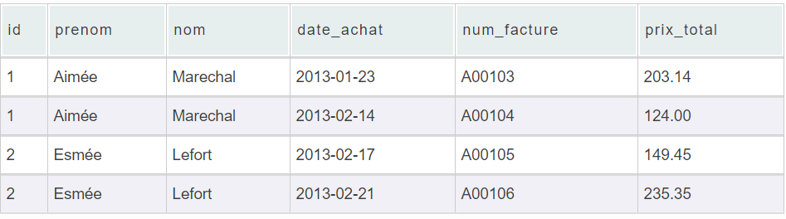
INNER JOIN
Notes:
Imaginons qu’une base de 2 données possède une table “utilisateur” et une autre table “adresse” qui contient les adresses de ces utilisateurs. Avec une jointure, il est possible d’obtenir les données de l’utilisateur et de son adresse en une seule requête.

